Slide 1
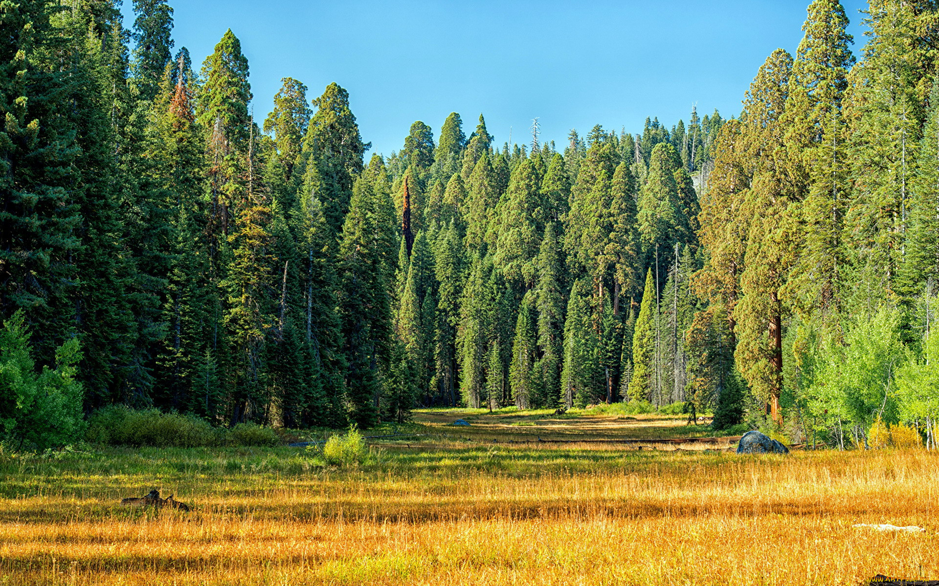
Виртуальная экскурсия в лес

Slide 2
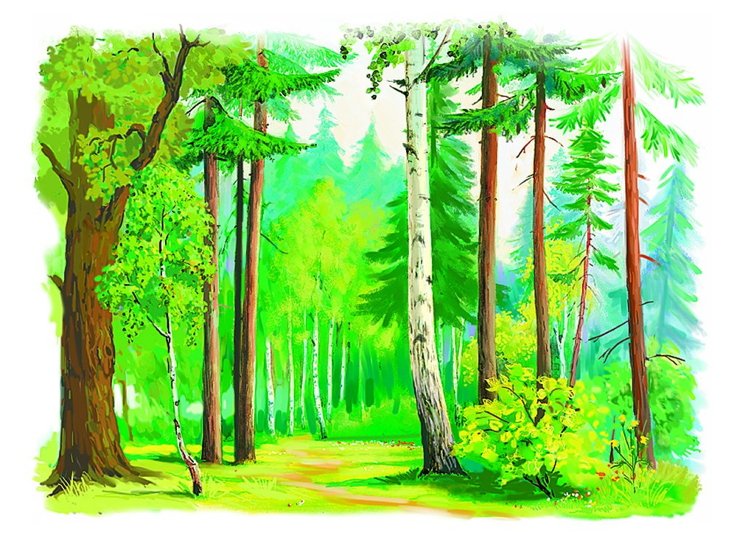
Цель: Познакомиться с объектами и явлениями природы при помощи самостоятельной работы; сформировать представление о тесной связи между живой и неживой природы в сообществе, о приспособлениях растений и животных к среде обитания; вырабатывать умения наблюдать, описывать, делать выводы, сравнивать; научить распознавать на практике деревья, кустарники, травянистые растения и мхи, различать ярусы леса.

Slide 3
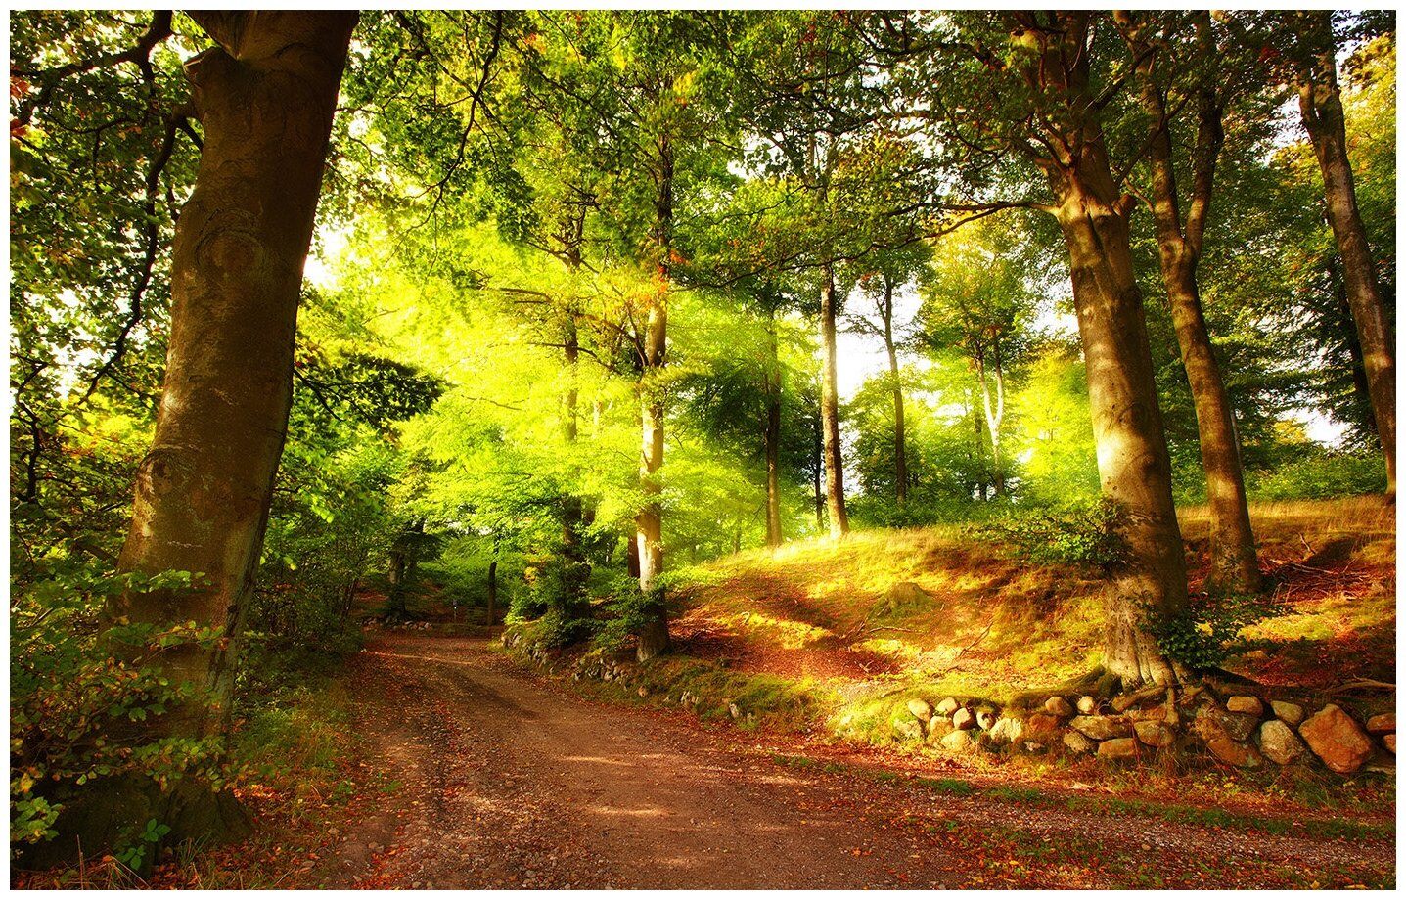
Кто, как только жарко станет,
Шубу на плечи натянет?
А нагрянет холод злой -
Скинет с плеч её долой? (Лес.)

Slide 4
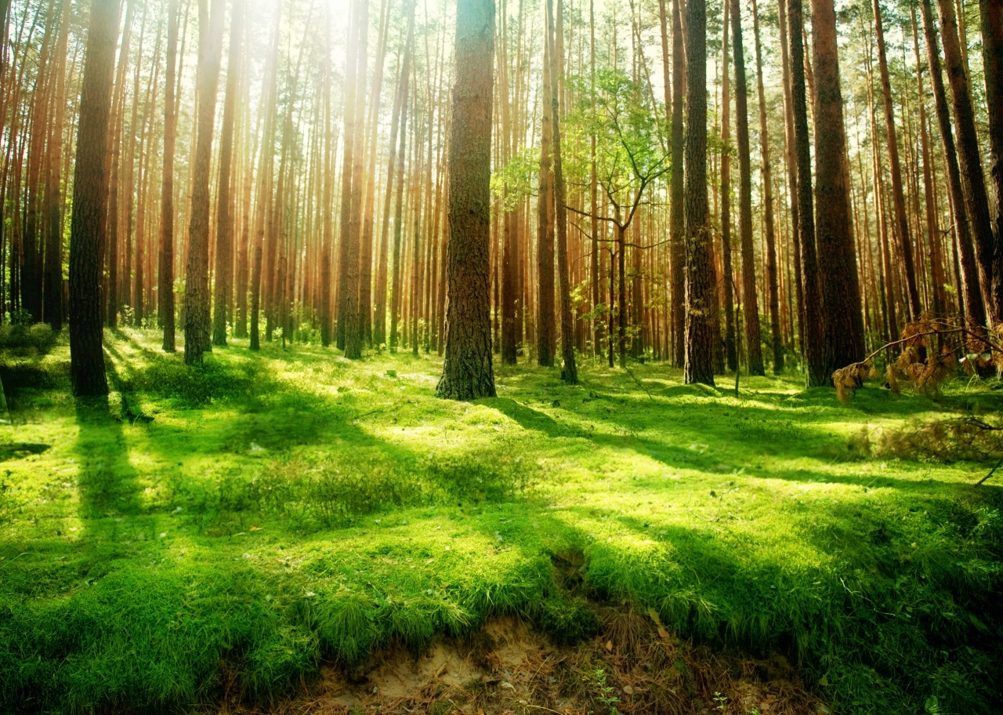
Ребята, а что такое лесной дом?
Что это за «дом»? И сколько в нем этажей?
В высоком старом лесу — пять этажей.
Пятый этаж — это верхушки самых высоких деревьев: сосен, елей, дубов.
Четвертый — кроны деревьев пониже: клена, березы, осины, рябины.
Третий — кустарники и совсем молоденькие деревца.
А два нижних этажа — второй и первый — травы, цветы, мхи.
Во всяком лесном “доме” есть еще что-то вроде подвала. Тут прячутся корни зеленых обитателей леса.
Растения не любят одиночества. Они редко растут вдали друг от друга. Чаще они собираются компаниями.

Slide 5
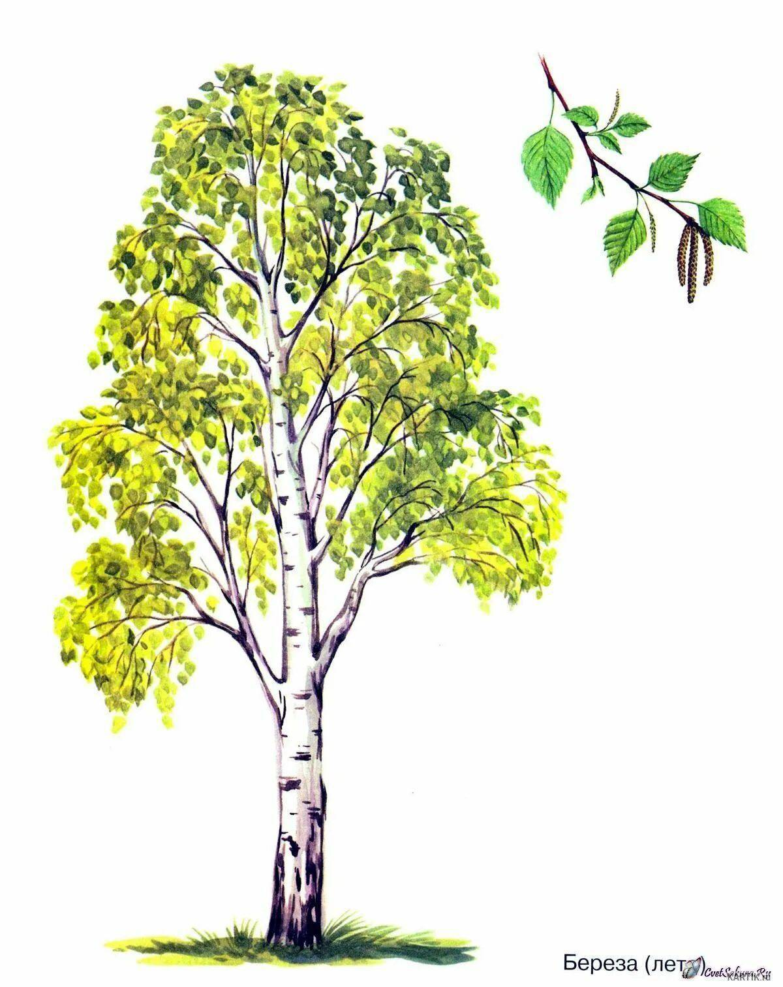
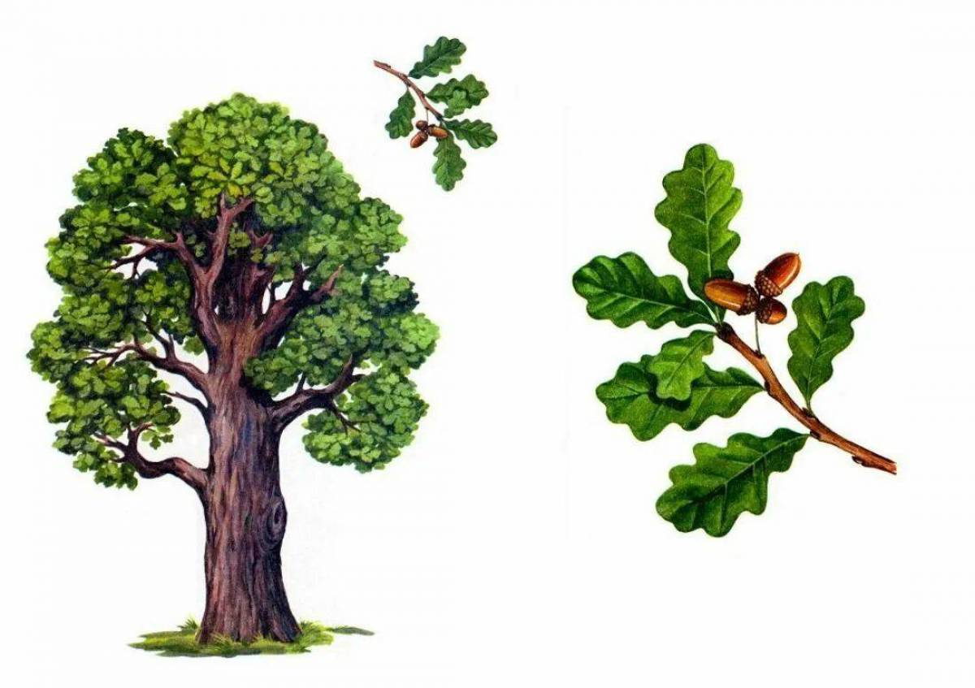
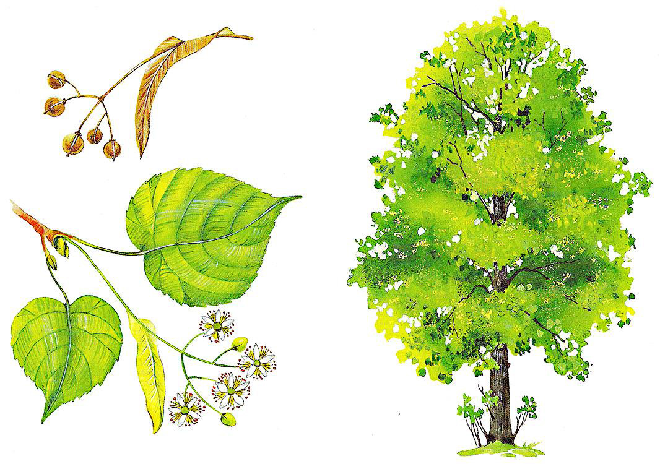
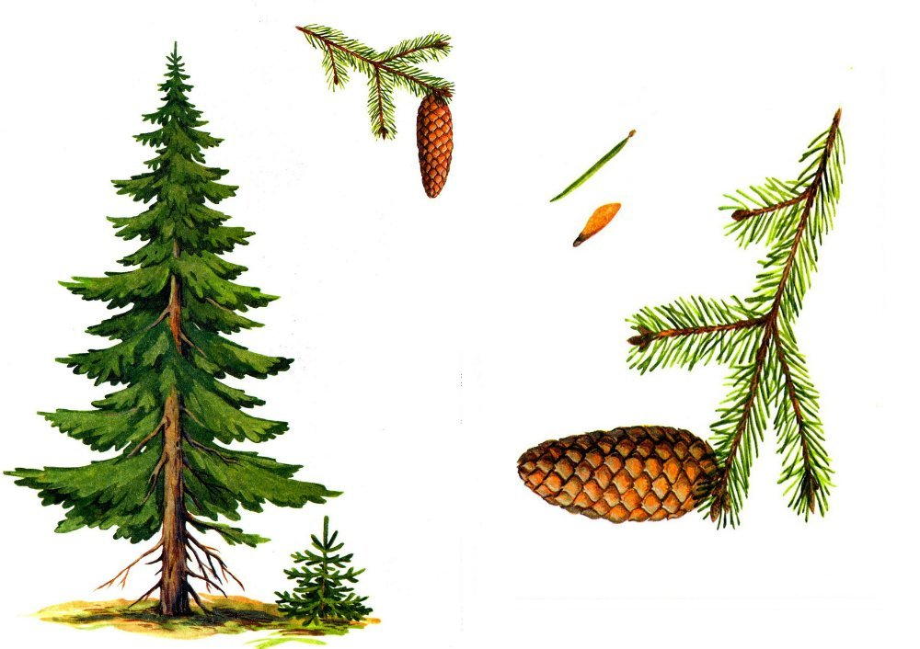
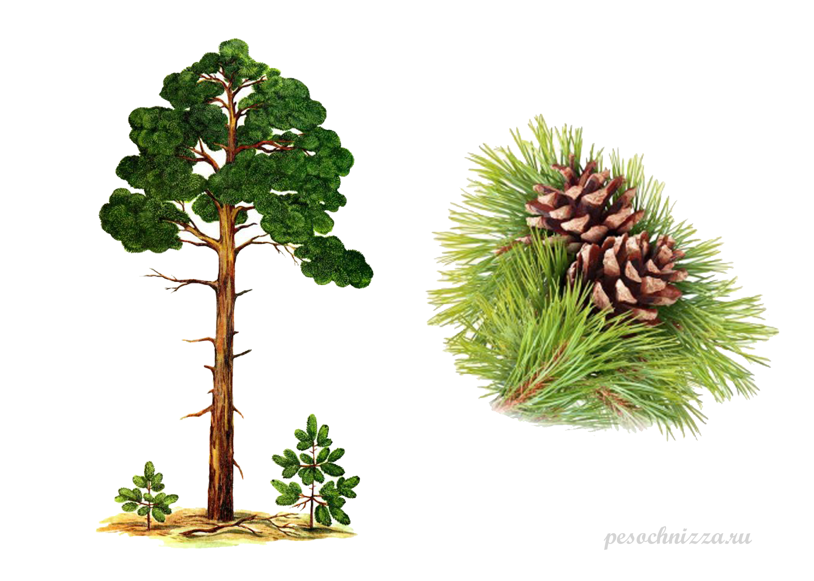
Какие деревья растут в лесу?
Стоит красавица —
Косы зеленые, платье белое,
Кора горючая, ветка плакучая,
Семя летучее. (Берёза)
Темной он покрыт корой,
Лист красивый, вырезной.
А на кончиках ветвей
Много-много желудей. (Дуб)
Весной растет, летом цветет,
Осенью осыпается, зимой отсыпается.
А цветок-то — медок,
Лечит от гриппа, кашля и хрипа. (Липа)
Стоят дома высокие, этажи не счетные,
Шпили колючие под тучами летучими. (Ель)
Стоит столб до небес,
А на нем шатер-навес.
Красной меди столб точеный,
А навес сквозной, зеленый. (Сосна)

Slide 6
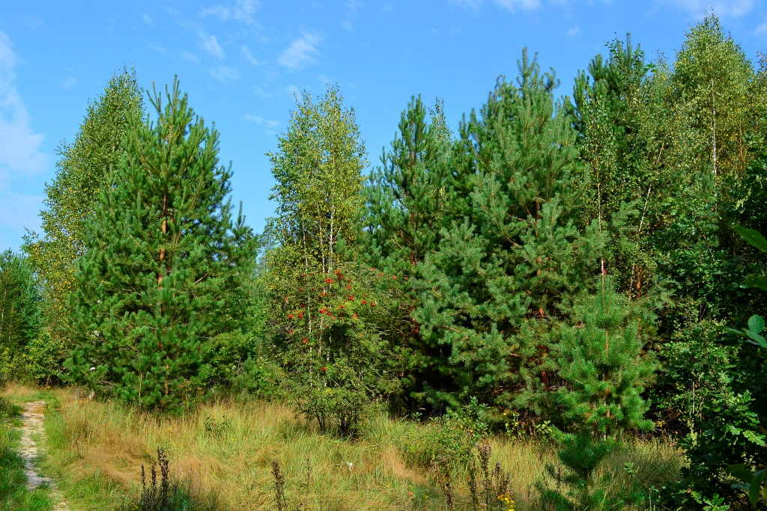
Запомните:
Береза, дуб, липа — лиственные деревья, их ветки покрыты листьями.
Ель, сосна — хвойные деревья, у них на ветках хвоя.

Slide 7
Береза — настоящая красавица, белые одежки, золото сережки.
Древесина березы очень плотная. Из нее делают даже части машин и инструментов. Березовый сок вкусный и полезный для здоровья. Только не спеши собирать его, ведь без сока береза зачахнет и погибнет.
Дуб растет очень медленно, но зато живет он до 1000 лет и более. В русских лесах нет дерева мощнее дуба. Дуб не гниет в воде, и его древесина ценится, как очень прочная и красивая. Кора дуба содержит лекарственное вещество, а для животных и птиц дуб — настоящая кормушка.
Липа — цветет летом, и цветы ее медоносны. Липовый мед считается самым лучшим. А липовый чай помогает от простуды. Древесина липы очень мягкая, поэтому она — незаменимый материал для резьбы. В липовых кадушках хорошо сохраняются продукты.
Ель обычно растет на влажных местах. В густых ее ветвях находят себе жилье многие животные. Ель называют музыкальным деревом. Ее древесина используется для изготовления скрипок, гитар, пианино... Из ели делается и бумага. А для нас с вами елка — украшение нашего дома в праздник Нового года.
Сосна — прекрасное витаминное дерево. Очень хорош и красив сосновый бор!
Точно высокие свечи возвышаются сосны над головой. В сосновом лесу хорошо и легко дышится. Смолистые вещества, выделяемые сосной, убивают микробов. В сосновых лесах много ягод и грибов.

Slide 8
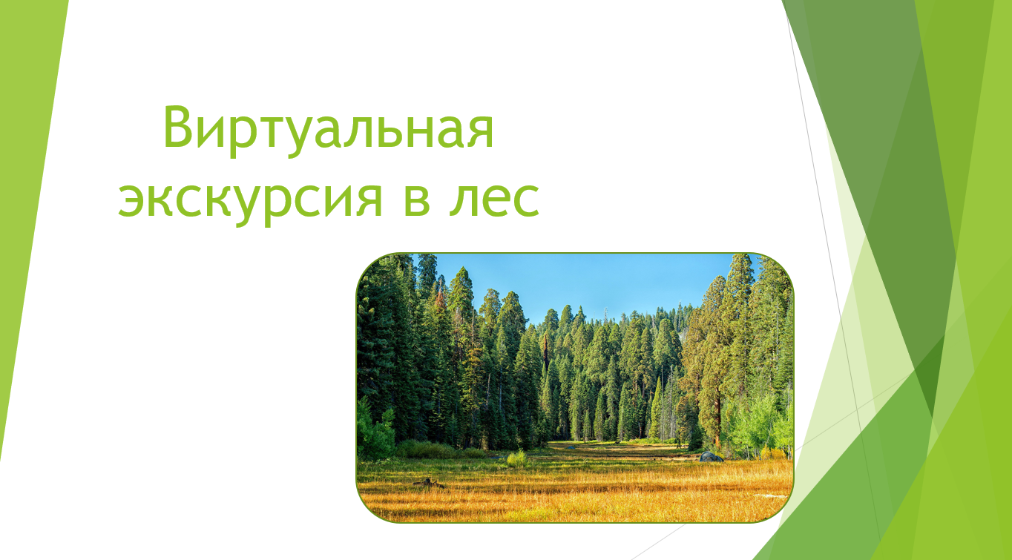
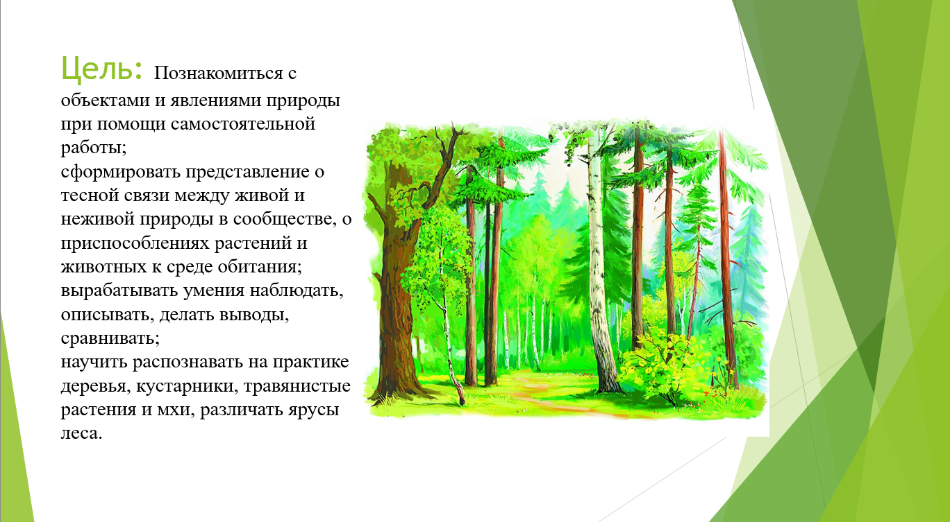
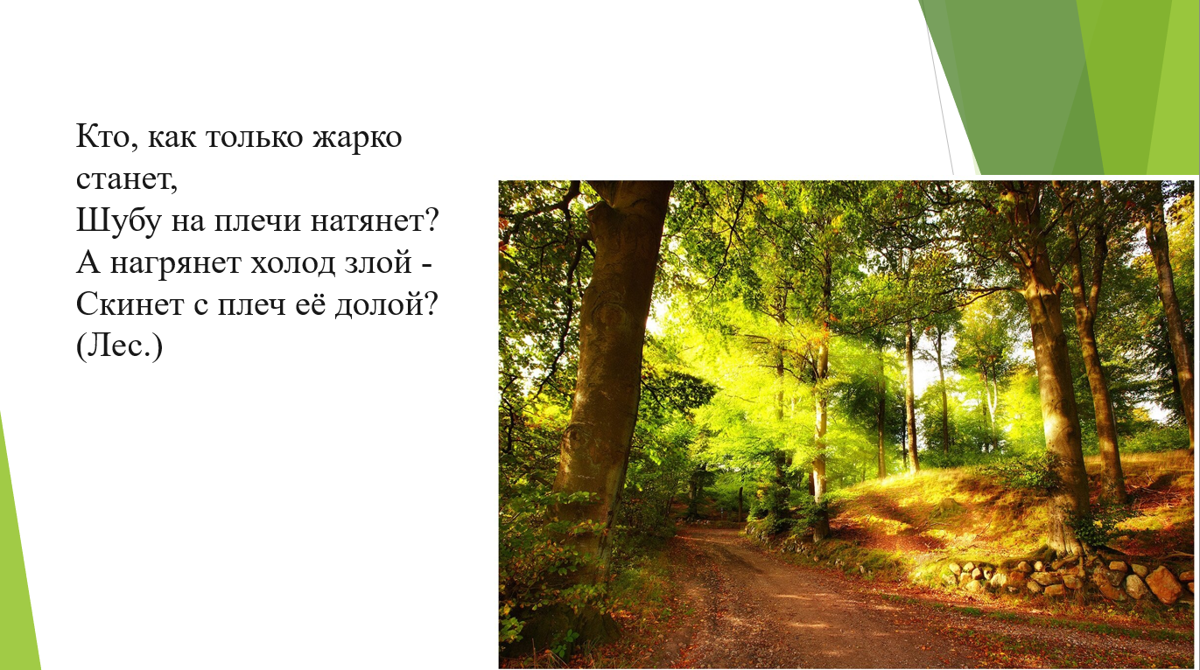
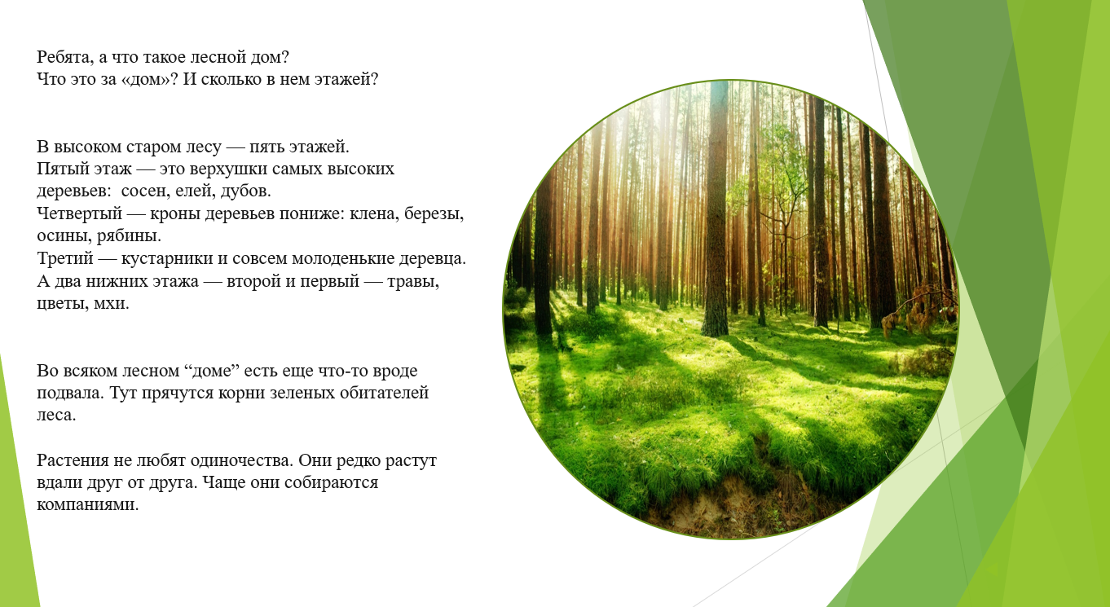
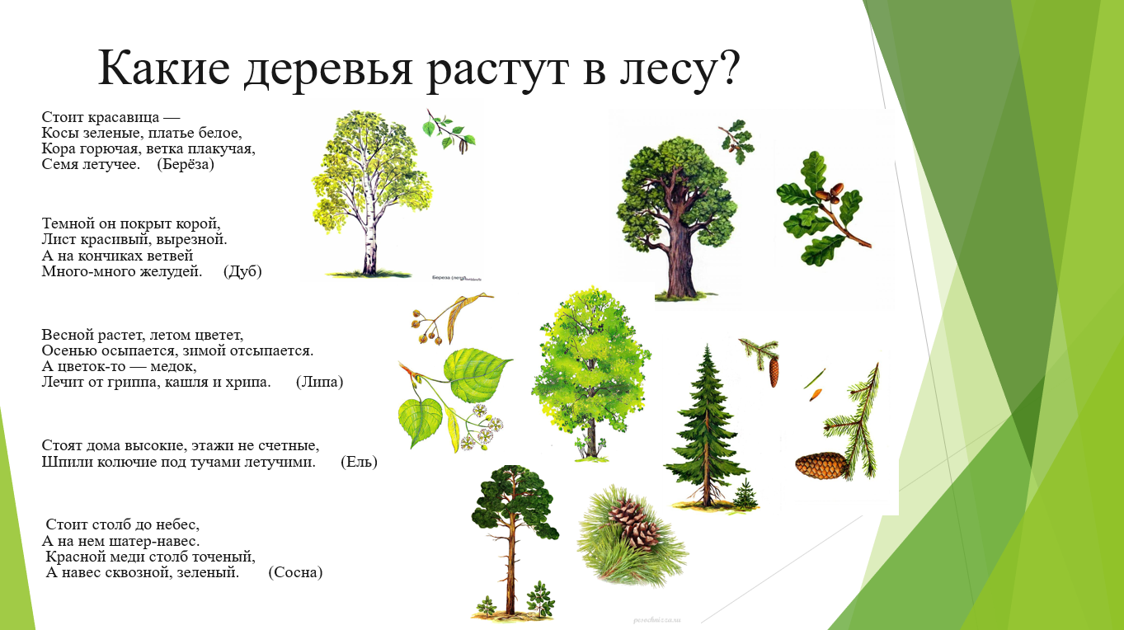
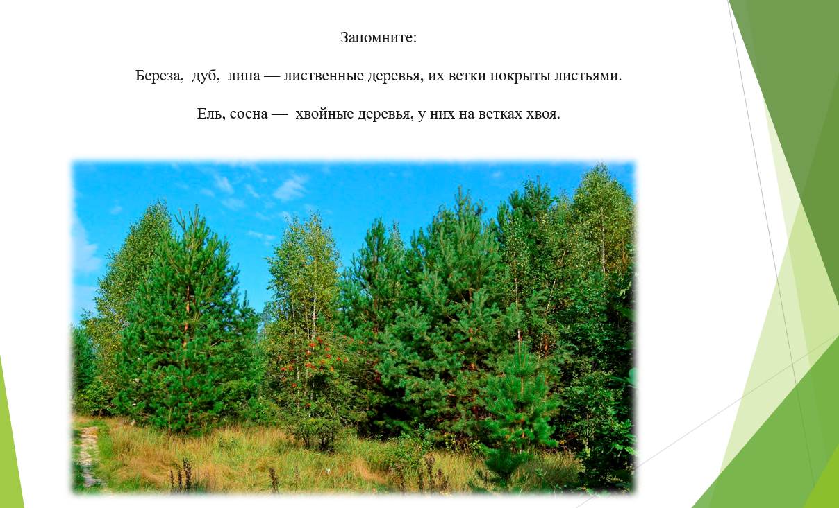
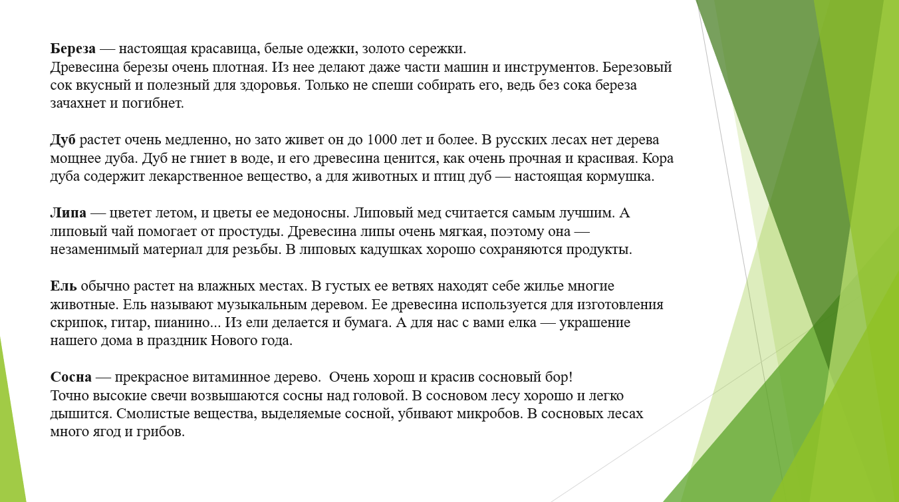
Виртуальная экскурсия

